Slide 1
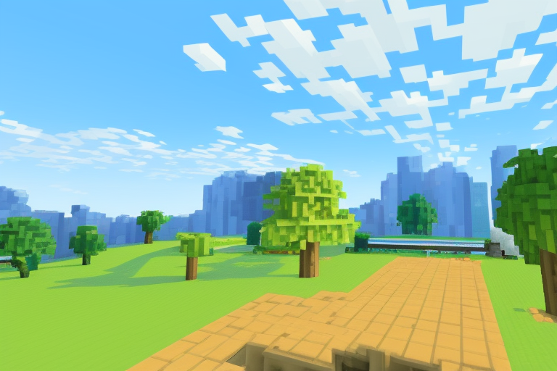





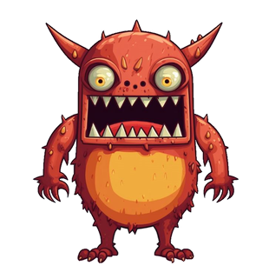





ГАРМОШКА
ГРИБОК
ПАРКАН
БАРАБАН
КОНЯЧКА

